Slide 1
Экономика семьи

Slide 2
Наши задачи:
Выяснить, каковы ресурсы семьи, что такое семейный бюджет, каковы источники доходов семьи.
Научится рационально организовывать домашнее хозяйство.

Slide 3
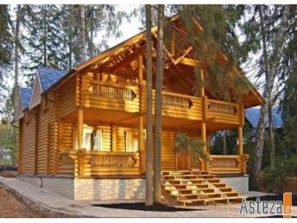
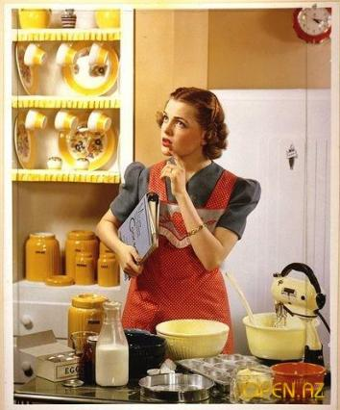
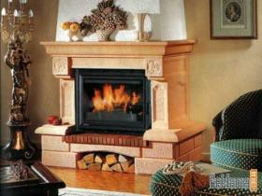
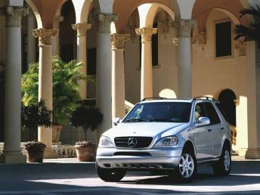
Ресурсы семьи

Slide 4
Ресурсы семьи
Материальные
Квартира, Дача
Автомобиль, Мебель
Бытовая техника и т.д.
Трудовые
Умения
Время и силы
Энергетические
Средства освещения и обогрева
Информационные
Знания о технологии выполнения домашних работ
Финансовые
Доходы и сбережения семьи

Slide 5
Бюджет семьи
Семейный бюджет - роспись будущих доходов и расходов семьи на определенный период времени.
Для чего необходимо составлять бюджет?

Slide 6
Источники доходов
Фиксированные
Переменные
Распределите по этим категориям следующие источники доходов:
заработная плата
пенсия
стипендия
премия
прибыль от бизнеса
проценты от сбережений в банке
плата за аренду квартиры

Slide 7
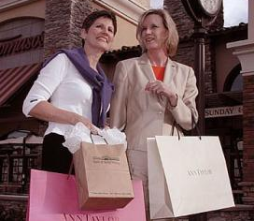
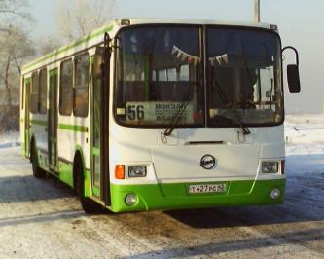
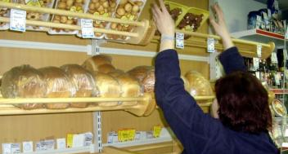
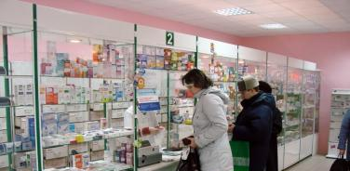
Расходы семьи

Slide 8
Расходы семьи
Обязательные
-расходы на питание
-одежду
-оплату жилья,
-коммунальных услуг
-транспорт
-лекарства
Произвольные
-Товары для ведения домашнего хозяйства,
-парфюмерия
-коллекционирование
-покупка предметов роскоши и др.

Slide 9
Расходы семьи
обязательные
произвольные
Распределите по этим категориям следующие расходы семьи:
на транспорт
на приобретение автомобиля
на хлеб
на дискотеку
на ананас
на кухонный комбайн
на коммунальные услуги
на лекарства
на пополнение коллекции марок

Slide 10
Без нужды живет, кто деньги бережет
Всякая копейка кладется на счет, береженая копейка рубль бережет
Копейка к копейке - проживет и семейка

Slide 11
Практикум
Опираясь на текст и на личный опыт составьте принципы рационального ведения домашнего хозяйства
задание 8 на с. 198

Slide 12
Практикум
задание для мини-групп:
У одного из вас День рождения. Родители разрешили пригласить 4 друзей и выделили 700 рублей на организацию торжества.
Составьте меню праздничного стола.

Slide 13
Домашнее задание
Параграф 18
Задание в Рабочей тетради № 6 и 7
**дополнительное задание: составьте ребус по теме

